Slide 2


Slide 3
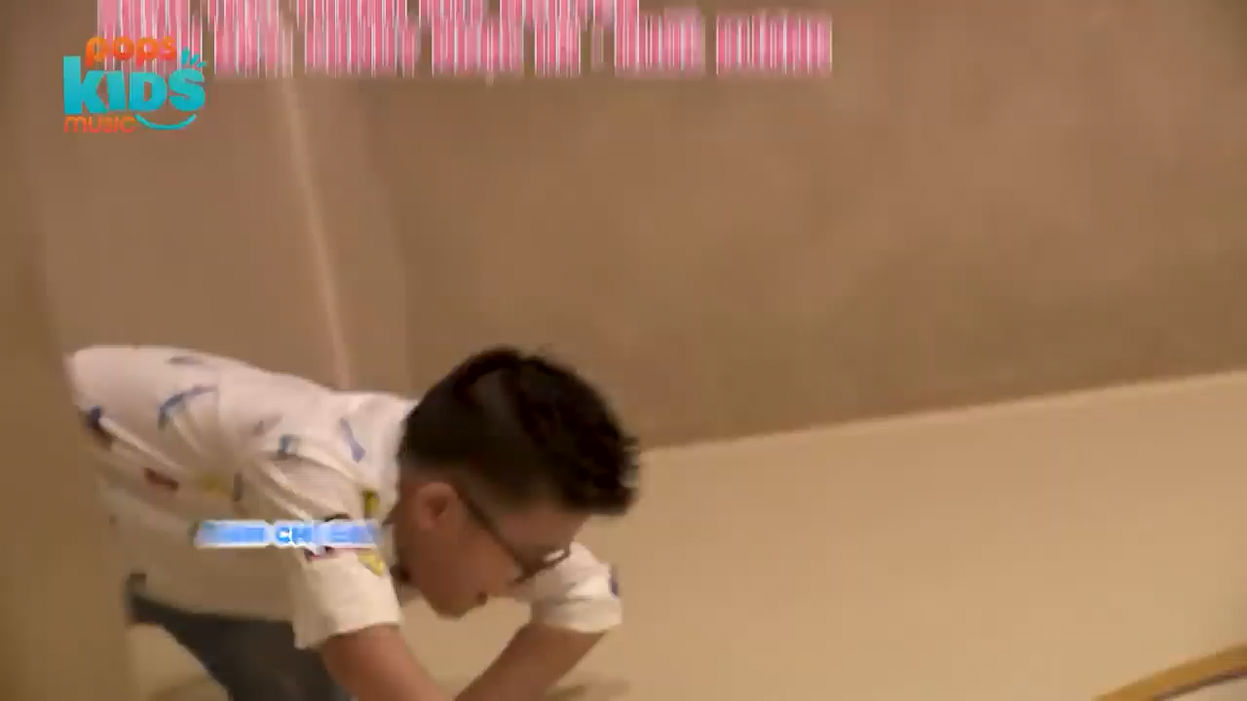
GV: PHẠM THỊ NGỌC ĐIỆP

Slide 4


ĐỌC KẾT NỐI CHỦ ĐIỂM
CHỊ SẼ GỌI EM BẰNG TÊN
Jack canfield & Mack victor Hansen.

Slide 5

TÌM HIỂU CHUNG
1. Tác giả
Mark Victor Hansen sinh vào 1/1948. Ông là một diễn giả tâm huyết, đã thực hiện nhiều cuộc nói chuyện ở nhiều quốc gia về đề tài cuộc sống, cách tìm kiếm sức mạnh tinh thần và động lực sống và còn là cha đẻ bộ sách “Chicken Soup for the Soul” nổi tiếng cùng với Jack Canfield.

Slide 6

TÌM HIỂU CHUNG
1. Tác giả
- Jack Canfiel (19/81944), sống tại Hoa Kỳ, tốt nghiệp Thạc sĩ ngành tâm lý giáo dục tại Harvard, được công nhận là bậc thầy đào tạo từ trường Đại học Massachusetts Amherst. + Năm 1973 ông được tổ chức Jaycees vinh danh là một trong mười người đàn ông xuất chúng của nước Mỹ.

Slide 7

Phiếu học tập số 1
Thời gian: 5 phút
Câu hỏi: 1. Chỉ ra xuất xứ của câu chuyện. 2. Xác định ngôi kể. Dựa vào đâu em nhận ra ngôi kể đó? Lời kể của ai? 3. Xác định nhân vật trong câu chuyện. 4. Xác định bố cục.

Slide 8

I. TÌM HIỂU CHUNG
1. Tác giả: Jack canfield & Mack victor Hansen.
2. Tác phẩm
Đọc – tìm hiểu chú thích
b) Tìm hiểu chung
Xuất xứ: In trong tập Tình yêu thương gia đình.
- Ngôi kể: ngôi thứ nhất, người chị xưng “tôi”.
- Nhân vật chính trong truyện là người chị và em trai.
- Bố cục: chia làm 3 phần
+ Phần 1: từ đầu đến “và em hay bật cười chẳng vì lí do gì”➔ Nhân vật tôi (chị gái) giới thiệu về người em trai.
+ Phần 2: tiếp theo “gương mặt của tác giả nhòe đi trong nước mắt của tôi” ➔ Thái độ lạnh lùng và ghét em trai mình vì em trai học lớp giáo dục đặc biệt.
+ Phần 3: Còn lại ➔Người chị nhận ra sai lầm và càng yêu thương, quan tâm chăm sóc em trai mình.

Slide 9

II. TÌM HIỂU CHI TIẾT
1. Nhân vật người chị gái:
Phiếu học tập số 2
Thời gian: 4 phút
Câu hỏi 1. Vì sao người chị trong câu chuyện lại có thái độ lạnh lùng và ghét em trai mình? 2. Điều gì đã mở ra một khởi đầu mới cho mối quan hệ của hai chị em? 3. Vì sao người chị lại khóc?

Slide 10

I. TÌM HIỂU CHI TIẾT
1. Nhân vật người chị gái:
- Người chị có thái độ lạnh lùng và ghét em trai mình vì em trai Eric Carter học lớp giáo dục đặc biệt và mỗi lần ra ngoài cùng em, cả hai đều bị người khác nhìn chằm chằm.
- Điều mở ra mối quan hệ mới cho hai chị em là cuộc nói chuyện đầy ngây ngô của người em với chị trên đường ra trạm xe buýt.
- Người chị khóc vì em trai không những không ghét mà còn nghĩ chị là một người tốt.

Slide 11
- Tính tình: hồn nhiên, đầy hoài bão, tốt bụng, thân thiện, cởi mở và hoạt ngôn.
2. Nhân vật người em trai (Eric Carter) Điểm đặc biệt: mất nhiều thời gian mới học được những điều cơ bản, hay bật cười chẳng vì lí do gì. - Tính tình: hồn nhiên, đầy hoài bão, tốt bụng, thân thiện, cởi mở và hoạt ngôn.

Slide 12
3. Thông điệp từ văn bản: Cần biết chia sẻ, yêu thương, đặc biệt là đối với những người khiếm khuyết

Slide 13
III. TỔNG KẾT
Phiếu học tập số 5
Thời gian: 5 phút
Câu hỏi 1. Những điều gì đã làm nên giá trị của tác phẩm? 2. Qua câu chuyện trên, em học được cách cư xử với những người thân trong gia đình như thế nào?

Slide 14
III. TỔNG KẾT
Nghệ thuật
- Ngôi kể thứ nhất tự nhiên, chân thật.
- Nghệ thuật miêu tả tâm lí nhân vật tinh tế, sắc sảo.
2. Nội dung
Qua câu chuyện trên, em rút ra được rằng chúng ta nên đối xử với người thân trong gia đình phải thật tốt, luôn thể hiện sự yêu thương, chia sẻ, không nên có thái độ lạnh lùng hay xa lánh.

Slide 15
LUYỆN TẬP
Phiếu học tập số 3
Thời gian: 5 phút
Câu hỏi - Học xong truyện, em tự rút ra cho bản thân những bài học gì?

Slide 16
VẬN DỤNG
Câu hỏi
Theo em, chúng ta cần làm những gì để có gia đình hạnh phúc?

Slide 17

HƯỚNG DẪN TỰ HỌC
HS đọc lại câu chuyện, xem lại nội dung bài học.
Xem trước phần thực hành Tiếng Việt (SGK Ngữ văn 6, tập 2, Tr.35)

Slide 18
TRÂN TRỌNG CẢM ƠN
QUÝ THẦY CÔ
VÀ CÁC EM HỌC SINH !

